Slide 1
الحيوانات تنمو و تتغيَّر

Slide 2
الحيوانات تنمو و تتغيَّر
التَّشَابُهِ و الاخْتِلاَفِ بَيْنَ الصِّغَارِ وَبَيْنَ الْكِبَارِ؟
دَوْرَةُ الْحَياةِ
الحيوانات تنمو وتتغير
دَوْرَةُ حَياةِ الْمَاعِزِ
دَوْرَةُ حَياةِ الدجاج
دَوْرَةُ حَياةِ الْفَراشَةُ

Slide 3
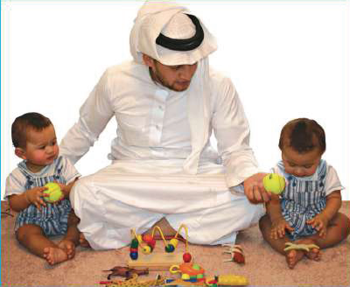
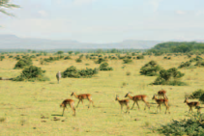
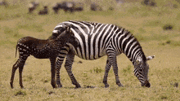
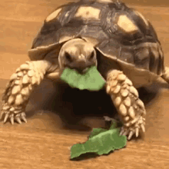
الحيوانات تنمو و تتغيَّر
ما أوجه التَّشَابُهِ و الاخْتِلاَفِ بَيْنَ الصِّغَارِ وَبَيْنَ الْكِبَارِ؟
الوحدة الأولى
الصغار : تناول الطعام – اللعب – النوم – تعلُّم القراءة و الكتابة
الفصل الثاني
النباتات و الحيوانات
الحيوانات تنمو و تتغيَّر
الكبار : الذهاب إلى العمل – العمل داخل المنزل مثل الطهي – تنظيف المنزل – الطَّهي – تناول الطعام - النوم
الدرس الثاني

Slide 4
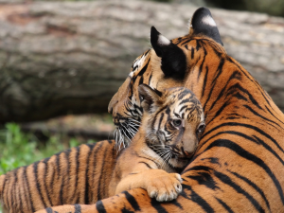
مجموعات الحيوانات
فِيمَ تَتَشابَهُ صِغارُ الإِنْسانِ وَصِغارُ النُّمُورِ وَ فِيمَ تَخْتَلِفَانِ ؟
الوحدة الأولى
يتشابهان في : كلاهما يولد لا يستطيع الاعتناء بنفسه و تقوم الأم بالعناية به حتى يكبر – كلاهما يحتاج إلى ظروف مناسبة للعيش كالماء و الغذاء و المكان المناسب – كلاهما من الثدييَّات
الفصل الثاني
النباتات و الحيوانات
الحيوانات تنمو و تتغيَّر
يختلفان : في الشكل و نوع الغذاء
الدرس الثاني

Slide 5
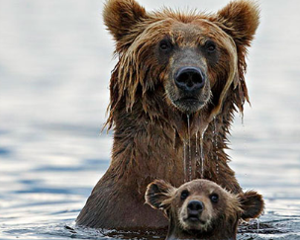
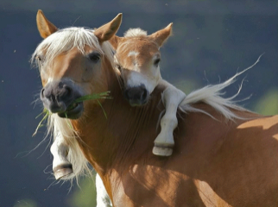
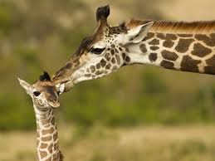
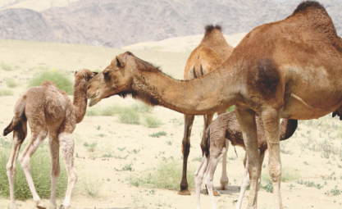
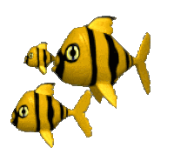
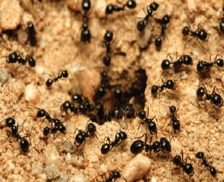
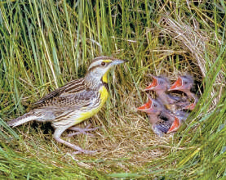
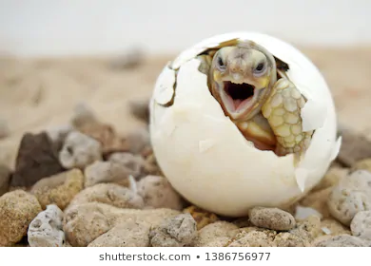
ما دَوْرَةُ الْحَياةِ ؟
الْحَشَراتُ وَالطُّيورُ وَاْلأَسْماكُ وَالْزَّواحِفُ وَالْبَرّمائِيّاتُ كُلُّها تَبِيضُ. أَمَّا الثّدْييّاتُ فَتَلِدُ صِغارًا.
الوحدة الأولى
جَميعُ الْحَيَواناتِ لَها دَوْرَةُ حَياةٍ. دَوْرَةُ الْحَياةِ تُبَيِّنُ كَيْفَ تَبْدَأُ حَيَاةُ الْحَيَوانِ، وكَيْفَ يَنْمُو لِيَصِيْرَ كَبيرًا لَهُ صِغارٌ، ثُمَّ يَمُوتُ.
الفصل الثاني
النباتات و الحيوانات
الحيوانات تنمو و تتغيَّر
الدرس الثاني

Slide 6
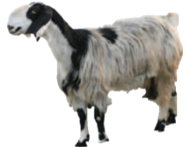
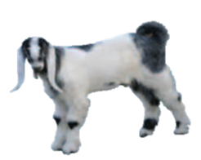
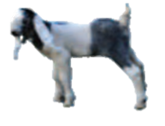
دَوْرَةُ حَياةِ الْمَاعِزِ
يَتَكَوَّنُ صَغيرُ الْمَاعِز فِي بَطْنِ أُمِّهِ. وَعِنْدَمَا تَلِدُهُ فإنَّها تُرضِعُهُ حَلِيبَها حَتَّى يَنْمُوَ.
الوحدة الأولى
وَعِنْدَما يَكْبَرُ فإنَّهُ يُنْجِبُ صِغارًا، وَتَبْدَأُ دَوْرَةُ حَياةٍ جَدِيدَةٌ.
الفصل الثاني
النباتات و الحيوانات
الحيوانات تنمو و تتغيَّر
الدرس الثاني
ماعز مكتمل النمو
ماعز صغير
ماعز حديث الولادة

Slide 7
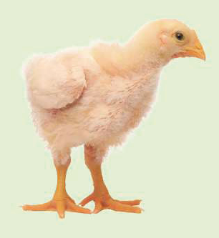
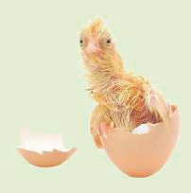
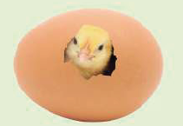
دَوْرَةُ حَياةِ الدجاج
الوحدة الأولى
الفصل الثاني
النباتات و الحيوانات
الحيوانات تنمو و تتغيَّر
الدرس الثاني
يصير قادراً على الرؤية و المشي و إطعام نفسه
الكتكوت يفقس البيضة للخروج منها

Slide 8
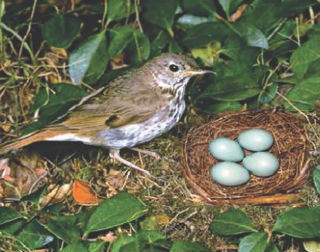
دورة الحياة تبيّن كيف يبدأ الحيوان حياته , و كيف ينمو ليصير كبيراً و يُنتج صغاراً , ثم يموت
الوحدة الأولى
ما هي مراحل دورة الحياة :
الفصل الثاني
النباتات و الحيوانات
هي مراحل تشرح كيف تبدأ حياة الحيوان و كيف ينمو و يتكاثر ثم يموت
الحيوانات تنمو و تتغيَّر
الدرس الثاني

Slide 9
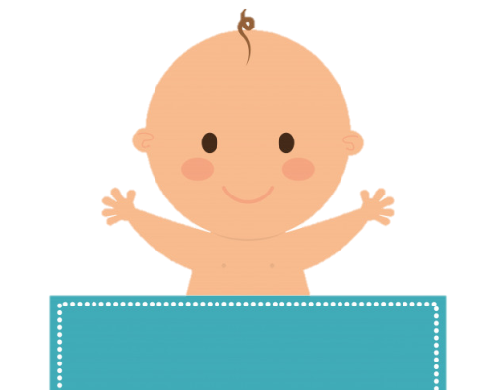
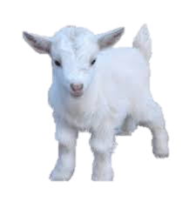
حقيقة
الوحدة الأولى
الفصل الثاني
النباتات و الحيوانات
الحيوانات تنمو و تتغيَّر
الدرس الثاني
يستغرق جنين الإنسان حوالي 9 أشهر لينمو و يولد ,
بينما يستغرق جنين الماعز 6 أشهر فقط

Slide 10
كيف تختلف دورة حياة الماعز عن دورة حياة الدجاج ؟
الوحدة الأولى
صغير الماعز يتكوَّن في بطن أمّه , أما الكتكوت يتكون في البيضة
الفصل الثاني
النباتات و الحيوانات
عندما تلد الماعز صغيرها تُرضعه حليبها , حتّى ينمو , عنما يكبر ينجب صغاراً و تبدأ دورة حياة جديدة
الحيوانات تنمو و تتغيَّر
الدرس الثاني

Slide 11
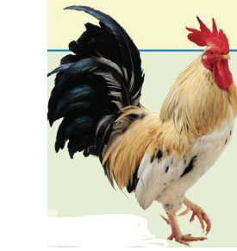
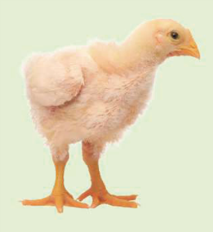
دورة حياة الدجاج
دورة حياة الماعز
الكتكوت يتكون في البيضة
صغير الماعز يتكوَّن في بطن أمّه
الوحدة الأولى
الفصل الثاني
النباتات و الحيوانات
عندما تلد الماعز صغيرها تُرضعه حليبها , حتّى ينمو , عنما يكبر ينجب صغاراً و تبدأ دورة حياة جديدة
الكتكوت يكبر و ينمو ليصبح دجاجةً أو ديكاً مكتمل النمو
الحيوانات تنمو و تتغيَّر
الدرس الثاني

Slide 12
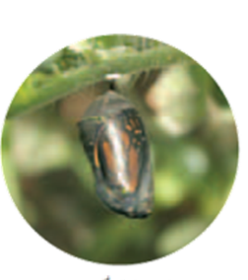
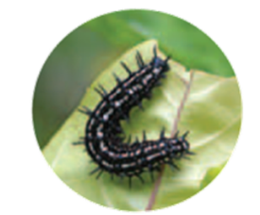
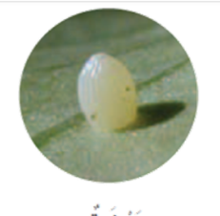
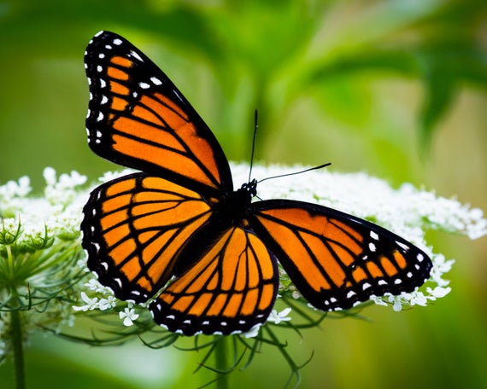
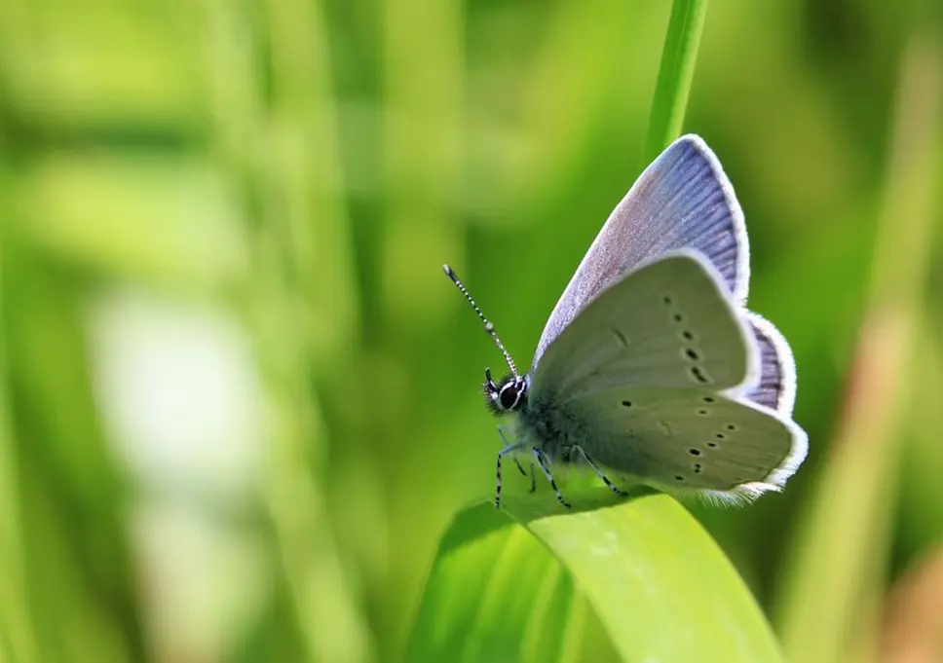
دَوْرَةُ حَياةِ الْفَراشَةُ
اليرقة
الشرنقة - عذراء
البيضة
الوحدة الأولى
الفصل الثاني
النباتات و الحيوانات
فراشة صغيرة
الحيوانات تنمو و تتغيَّر
فراشة مكتملة النمو
تَبْدَأَ الْفَراشَةُ حَياتَها مِنْ بَيْضَةٍ، تَتَكَوَّنُ في داخِلِها يرَقَةَ .
تخَرْجُ اليَرقَةُ مِنَ الْبَيْضَةِ، وَتَأكُلُ النَّبَاتاتِ، وَتَنْمُو.
الدرس الثاني
وَعِنْدَما تَصِيرُ جَاهِزَةً لِلتَّحَوُّلِ تَتَوَقَّفُ عَنِ الْحرَكَةِ، وَيُصْبِحُ جِلْدُها قِشْرَةً صُلْبَةً.
في داخِلِ الْقِشْرَةِ تَتَحَوَّلُ الْيَرَقَةُ بِبُطْءٍ، وَهَذِهِ هِيَ مرَحْلةَ الشَّرْنَقَةِ – العذراء-
بَعْدَ ذَلِكَ تَخْرُجُ الْفَراشَةُ مِنَ القشرة و تكبر وَتَطير

Slide 13
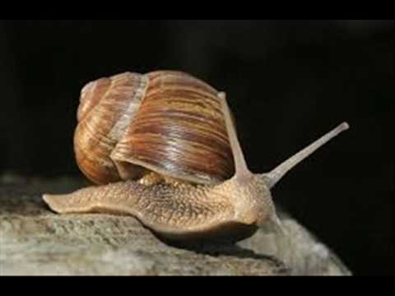
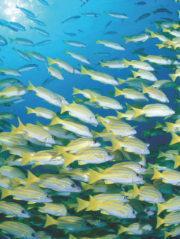
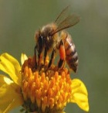
أفكّر و أتحدّث
1- أتوقّع. ماذا تفعل الفراشة عندما يكتمل نموّها؟
تعيش ثم تضع البيوض و تموت
2- فيم تتشابه دورة حياة الماعز و دورة حياة الإنسان؟
الاثنين يتكوّن من جنين داخل بطن الأم و عندما يولد الماعز او الإنسان فإن الأم تُرضعه حتّى يكبر و عندما يكبر فإنه يُنجب صغاراً و تبدأ دورة حياة جديدة
3- السؤال الأساسي , كيف تختلف دورات حياة الحيوانات ؟
تختلف من حيث التكاثر فبعضها تلد و بعضها الآخر يبيض و تختلف في مراحل النمو و التغيّر فبعض صغار الحيوانات تشبه الآباء و بعضها لا يشبه , وبعض صغار الحيوانات تعتمد على الآباء في الغذاء و بعضها يتغذى بنفسه
الوحدة الأولى
الفصل الثاني
النباتات و الحيوانات
الحيوانات تنمو و تتغيَّر
الدرس الثاني

Slide 14
انتهى الدرس

